Slide 1


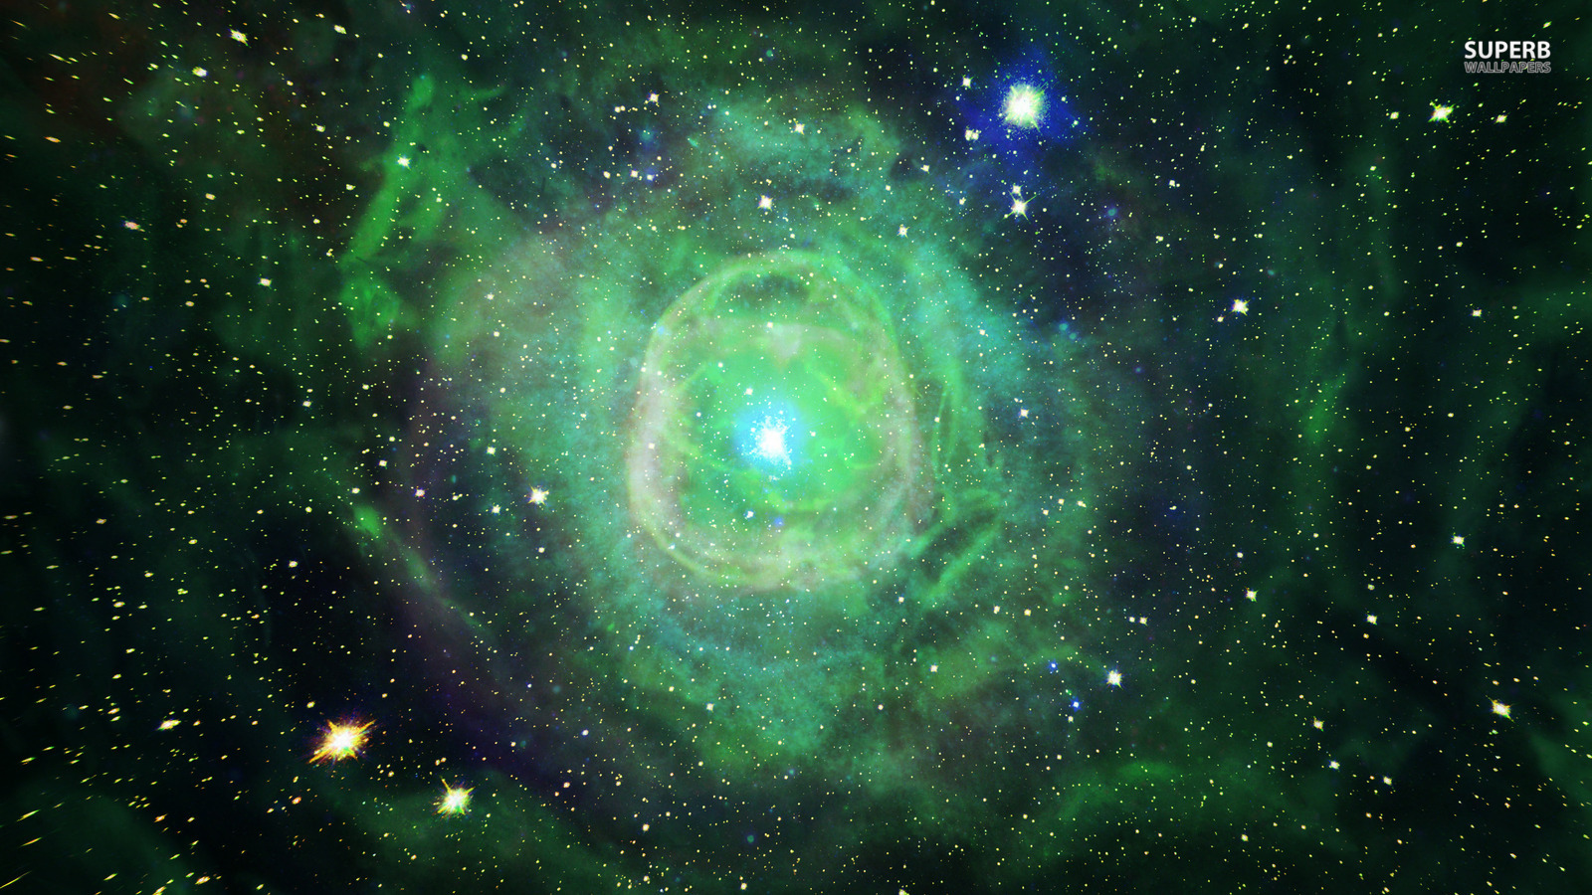
Minicurso de
Introdução à Astronomia
Centro de Divulgação da Astronomia
Observatório Dietrich Schiel
O planeta Terra
André Luiz da Silva
Observatório Dietrich Schiel
/CDCC/USP
Imagem de fundo: céu de São Carlos na data de fundação do observatório Dietrich Schiel (10/04/86, 20:00 TL) crédito: Stellarium

Slide 2
Forma da Terra

Slide 3
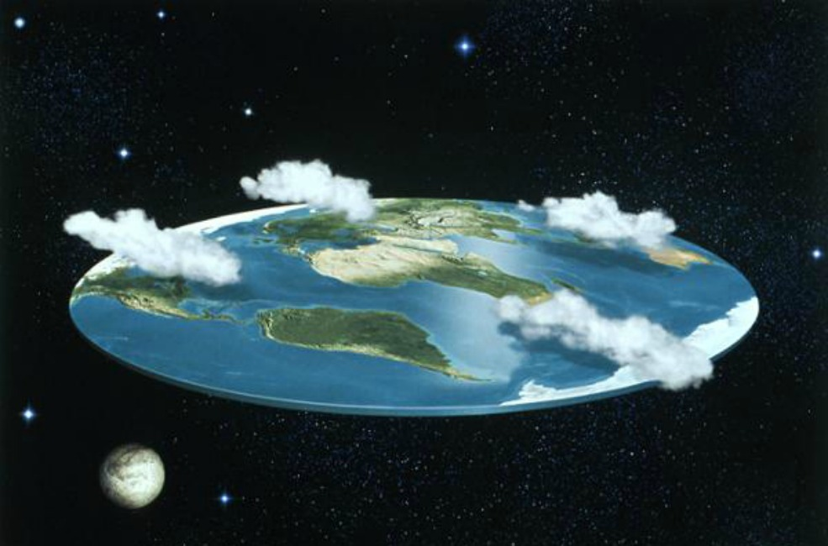
Por muito tempo, pensou-se que a Terra era plana...
Notes:
Crédito da Imagem: http://unconfirmedbreakingnews.com/2013/08/life-through-blakes-eyes-219/

Slide 4
Alguns argumentos surgiram, já na Grécia antiga, para contrariar a hipótese da Terra plana:
  Sombra da Terra circular em eclipses lunares
  Os mastros dos navios eram os primeiros a aparecer e os últimos a desaparecer no horizonte
  quando se viajava para o sul, novas constelações eram vistas

Slide 5
Sombra da Terra num eclipse lunar
Eclipse do Sol
Eclipse da Lua
Figura fora de escala

Slide 6
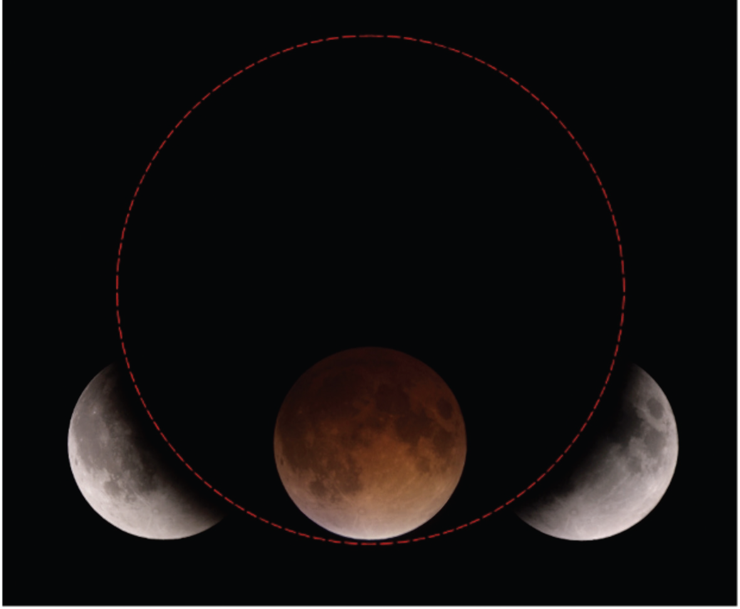
Sombra da Terra num eclipse lunar
Notes:
Crédito da Imagem: Thierry Legault, http://legault.perso.sfr.fr/eclipse031109.html, data 21/02/2011

Slide 7

Os mastros nos navios
Notes:
Crédito da Imagem: Luar e horizonte: http://os-filhos-da-alva.blogspot.com.br; navio: André Luiz da Silva CDA/CDCC

Slide 8
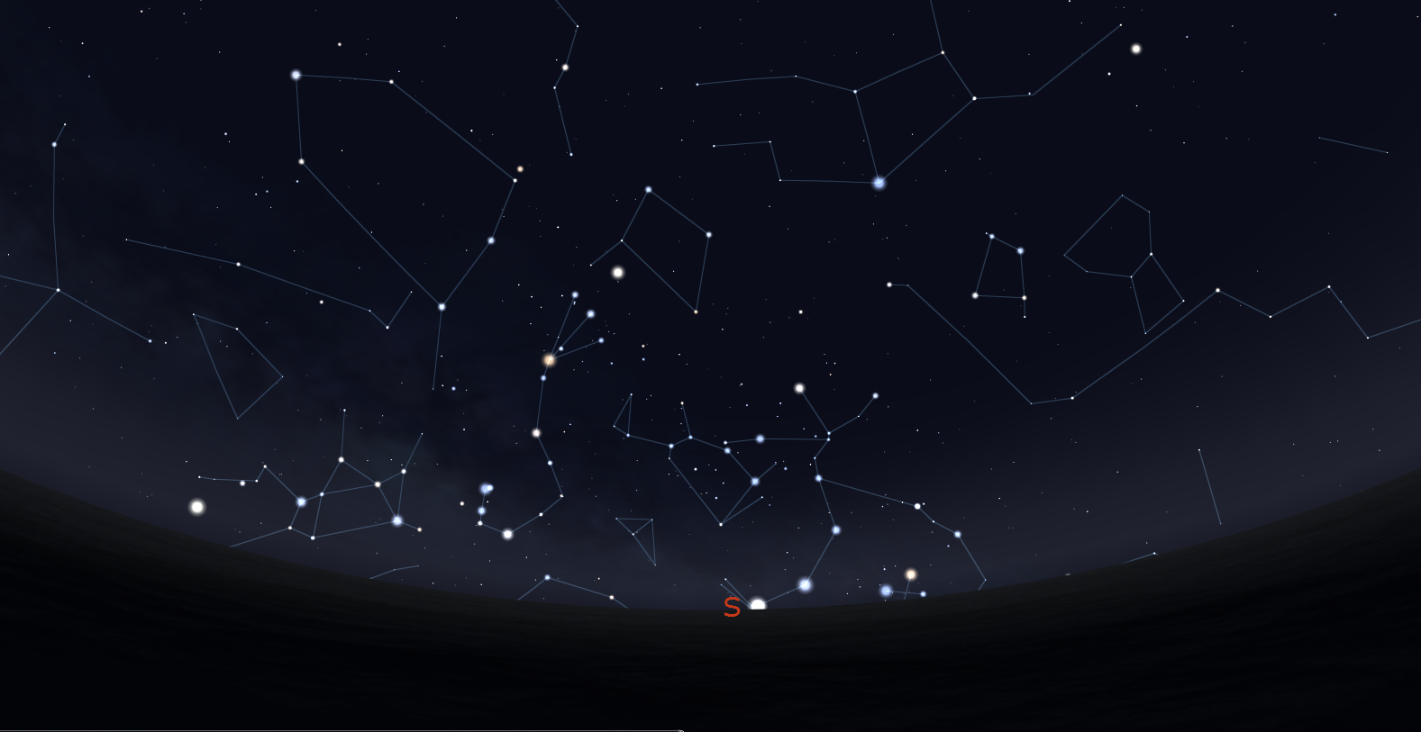
Constelações
Latitude: 38° N
Notes:
Crédito da Imagem: Luar e horizonte: http://os-filhos-da-alva.blogspot.com.br; navio: http://www.canstockphoto.com.br

Slide 9
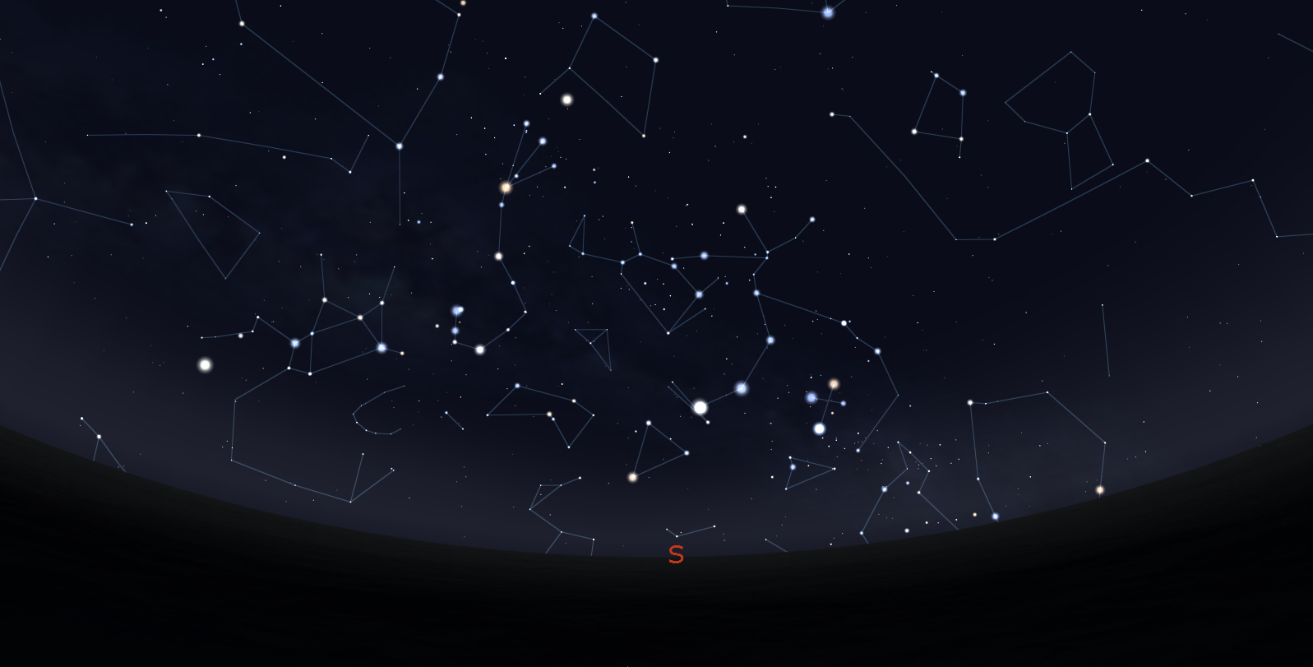
Constelações
Latitude: 18° N
Notes:
Crédito da Imagem: Luar e horizonte: http://os-filhos-da-alva.blogspot.com.br; navio: http://www.canstockphoto.com.br

Slide 10
O tamanho da Terra medido por Eratóstenes
Alexandria
7°12’
800 km
raios solares
Siena
Circunferência
da Terra:
≈ 40.000 km
7°12’
Figura fora de escala
Notes:
Crédito da Imagem: André Luiz da Silva CDCC/CDA baseada em figura de “O Céu que nos Envolve” Enos Picazzio (Editor e Coordenador).

Slide 11
Estrutura interna

Slide 12
Camadas do interior da Terra
crosta
manto superior
manto inferior
núcleo externo
núcleo interno
Figura fora de escala
Notes:
Crédito da Imagem: André Luiz da Silva/ CDACDCC

Slide 13
Camadas do interior da Terra
crosta
manto superior
manto inferior
núcleo externo
núcleo interno
Profundidades:
Entre 6 e 35 km
400 km
2.900 km
5.100 km
6.370 km
Figura fora de escala
Notes:
Crédito da Imagem: André Luiz da Silva/ CDACDCC

Slide 14
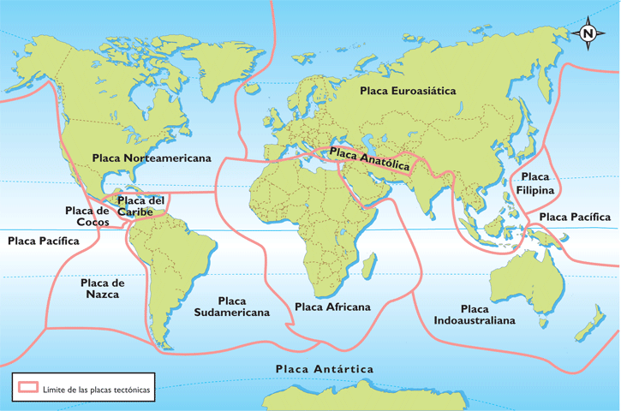
Placas tectônicas
Notes:
Crédito da imagem: Wikipedia – Portugal.

Slide 15
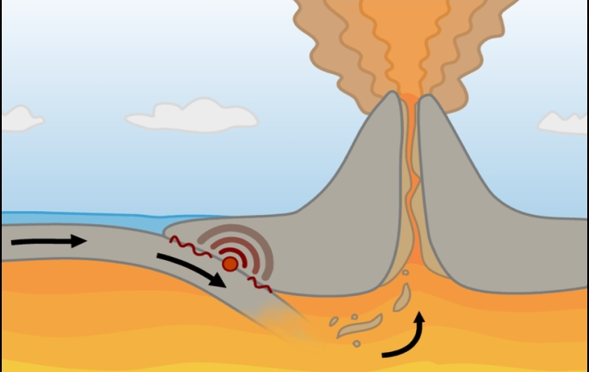
Encontro de placas tectônicas
Notes:
Crédito da imagem: Wikipedia – Portugal.

Slide 16
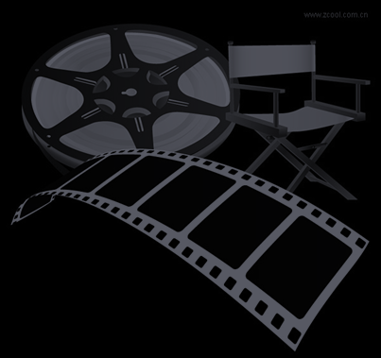
Placas tectônicas em ação

Slide 17
Consequência das placas tectônicas: deriva continental

Slide 18
Atmosfera

Slide 19
Atmosfera: uma camada de gases que envolve o planeta
Figura fora de escala
Notes:
Crédito da Imagem: André Luiz da Silva/ CDACDCC

Slide 20
Camadas atmosféricas da Terra
Ionosfera
350 km
90 km
Mesosfera
Camada
de ozônio
50 km
Estratosfera
Tropopausa
Troposfera
18 km
14 km
Terra
Notes:
Crédito da Imagem: André Luiz da Silva/CDA/CDCC/USP, baseada em figura da University of Tennessee Knoxville, Original disponível em http://csep10.phys.utk.edu/astr161/lect/earth/atmosphere.html

Slide 21
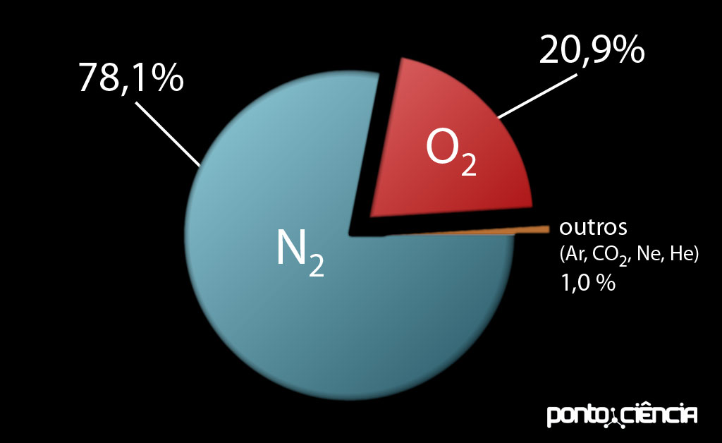
Composição química
Notes:
Fonte da imagem: http://pontociencia.org.br/galeria/?content/pictures3/QuimicaAmbiental/atmosfera_terrestre.jpg

Slide 22
Efeito estufa
luz visível
moléculas de CO₂
luz solar
refletida
nuvem
atmosfera terrestre
Infravermelho
parcialmente
absorvido
radiação
infravermelha
Irradiada pela
superfície
luz solar
chegando na superfície
superfície terrestre
Figura fora de escala
Notes:
Crédito da Imagem: André Luiz da Silva/CDA/CDCC, baseado em ilustração de Chaisson e McMillan – Astronomy Today

Slide 23
Semelhante ao que ocorre numa estufa sendo que o papel dos gases é o exercido pelo vidro da estufa
Se não fosse o efeito estufa, a temperatura cairia de 40°C
em excesso, pode ser perigoso -veja o exemplo de Vênus

Slide 24
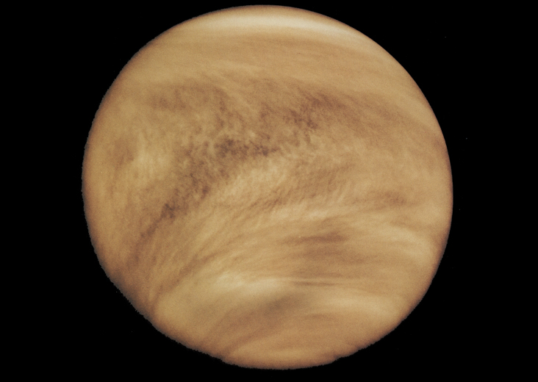
O planeta Vênus
Notes:
Crédito da imagem: NASA

Slide 25
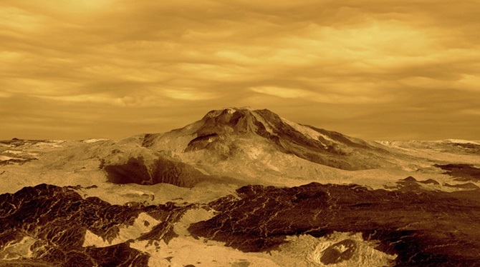
O planeta Vênus
Temperatura superficial: cerca de 460°C
Notes:
Fonte da imagem: http://hypescience.com

Slide 26
Campo magnético e auroras

Slide 27
Polos Geográficos e Magnéticos
12°
Eixo magnético
Eixo de rotação
Polo Norte
Geográfico
Polo Norte
Magnético
Figura fora de escala
Notes:
Crédito da Imagem: André Luiz da Silva/ CDA/CDCC, baseado em ilustração de “O Céu que nos Envolve” Enos Picazzio (Editor e Coordenador).

Slide 28
Para cada localidade na Terra, haverá uma diferença entre as direções do norte geográfico e o norte magnético que é denominada declinação magnética.
Em São Carlos e região o valor da declinação magnética é de aproximadamente 20º oeste (-20°)

Slide 29
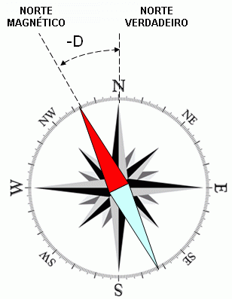
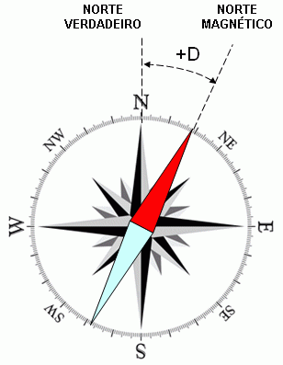
Declinação magnética
Notes:
Fonte da imagem: http://www.heliodon.com.br/calcular_declinacao_2.html

Slide 30
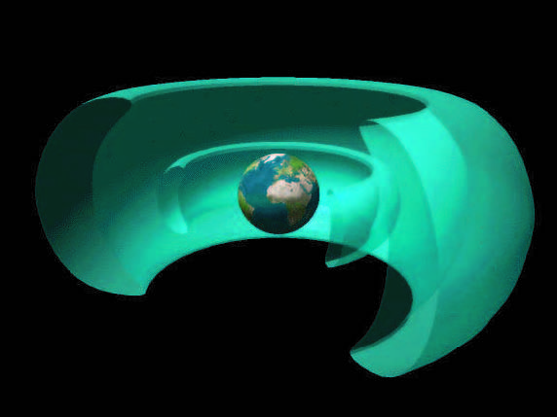
Os cinturões de Van Allen
cinturão externo
cinturão interno
Notes:
Fonte da imagem: http://nova.stanford.edu/~vlf/IHY_Test/img/

Slide 31
O cinturão interno é composto de prótons com alta energia e se estende por uma distância que vai de 3.000 a 8.000 km da superfície terrestre
O cinturão externo é composto de elétrons e outros íons com energia mais baixa e apresenta densidade flutuante; se estende de 15.000 a 20.000 km da superfície da Terra.

Slide 32
Os cinturões de Van Allen integram uma região maior que envolve a Terra e serve como escudo para as partículas carregadas provenientes do Sol;
Esta região é a magnetosfera terrestre.

Slide 33
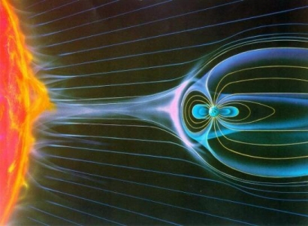
Magnetosfera terrestre
Figura fora de escala
Notes:
Fonte da imagem: http://sci.esa.int/cluster/45253-solar-wind-impact-on-the-earth-s-magnetosphere/

Slide 34
As auroras polares

